Slide 1



Escritório de Valor em Saúde

Slide 2
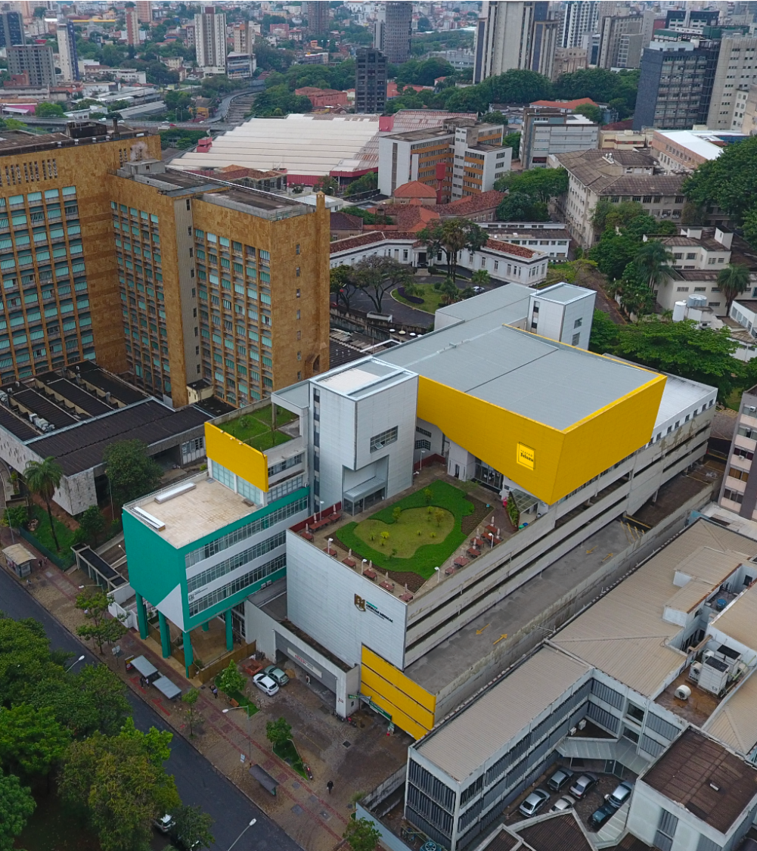
A Fundação Educacional Lucas Machado - FELUMA é uma organização filantrópica com a finalidade de contribuir com o desenvolvimento da comunidade, por meio de atividades educacionais de saúde e assistência social, além de realizar pesquisas nos campos das Ciências Exatas, Humanas e Biológicas.

Slide 3

PROPÓSITO FELUMA
Fazer a saúde acontecer

Slide 4







Faculdade Ciências Médicas de MG | Pós-Graduação Ciências Médicas de MG
Hospital Universitário Ciências Médicas de MG
Instituto de Olhos Ciências Médicas de MG
Instituto de Olhos
Ciências Médicas de MG
Ambulatório
Ciências Médicas de MG
Clínica de Odontologia
Ciências Médicas de MG
Teatro Feluma – Espaço de Fomento à Ciência, Cultura e Educação

Slide 5


Referência em SAÚDE
para Minas Gerais
1º
OFTALMOLOGIA
em números de atendimentos/ procedimentos pelo SUS em MG
2º
CARDIOLOGIA
em números de atendimentos ao SUS em Belo Horizonte
3º
ORTOPEDIA
instituição filantrópica de atendimento ao SUS na capital
*dados Tabwin/Datasus primeiro trimestre 2023

Slide 7
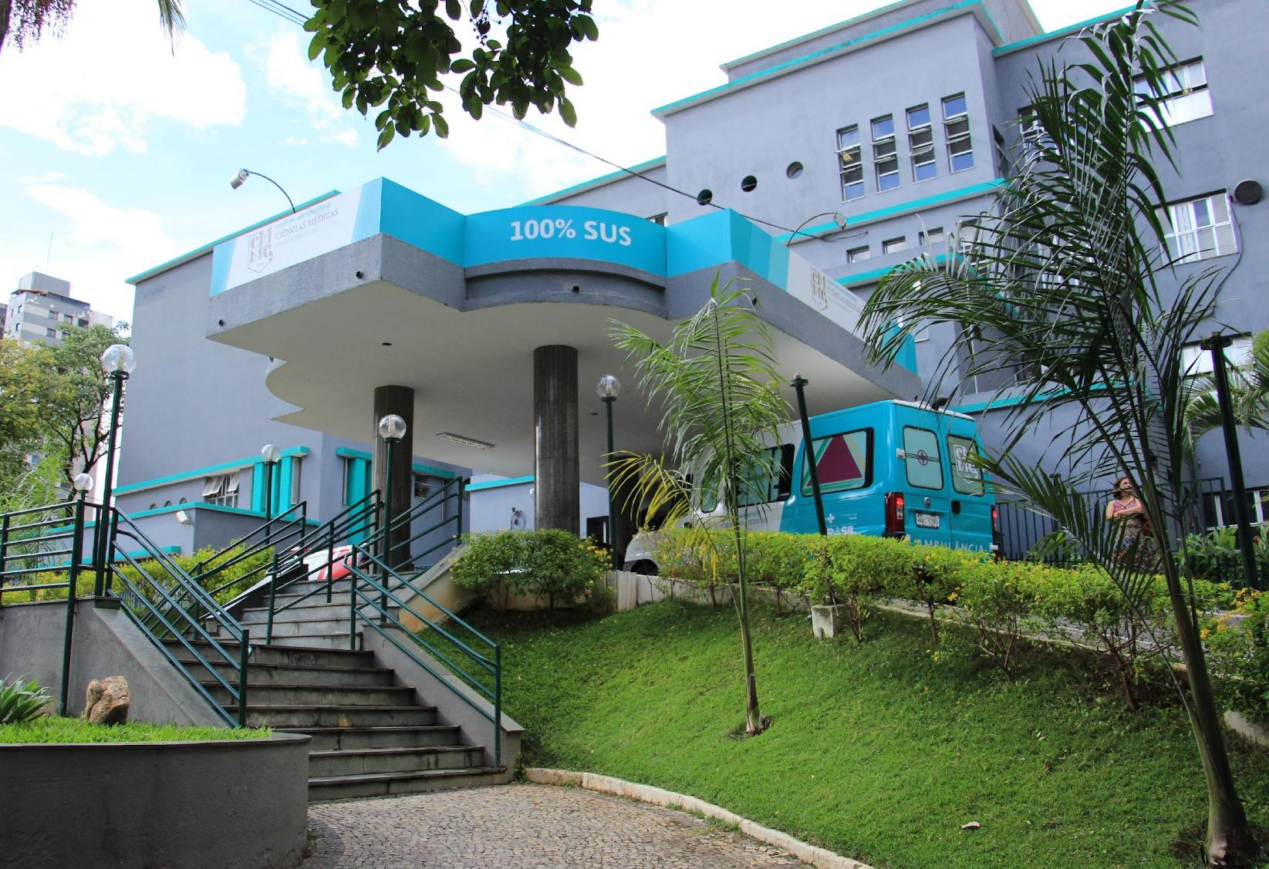

EXCELÊNCIA
em Especialização
Médica Hospitalar
PRIMEIRO HOSPITAL
DO BRASIL
A Sociedade Brasileira de Medicina
Hospitalar (SOBRAMH) chancelou
o Programa de Especialização para
Médico Hospitalista - modalidade R3
no Hospital Universitário Ciências Médicas-MG.

Slide 8



Resultados

Slide 9

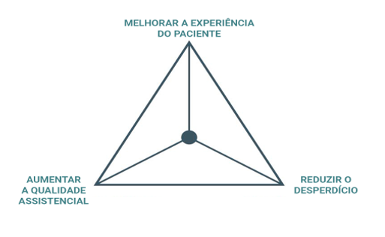
Saúde Baseada em Valor (VBHC)
Um sistema de saúde baseado em valor é bom para todos, sobretudo durante períodos de crise. Mais segurança para o paciente, maior acesso ao sistema de saúde pela população, entrega de uma assistência de qualidade a um menor custo para a sociedade. (COUTO E PEDROSA, 2020)
O termo Saúde Baseada em Valor (em inglês “Value-Based Healthcare – VBHC”) está sendo cada vez mais em uso nos sistemas de saúde para descrever a mudança de pensamento do foco no retorno sobre o investimento (definição financeira de valor) para uma mentalidade que incorpora as necessidades, desejos e costumes de indivíduos e comunidades (definição social de valor). (LEWANCZUK, CHUCK, YIU, 2020)

Slide 10

Saúde Baseada em Valor (VBHC)
Equação do Valor
Uso eficiente do leito
Aumento da segurança assistencial
Diminuição das internações evitáveis
Redução das reinternações preveníveis
  → Resultado: melhor valor para o paciente
Princípios de um Sistema Baseado em Valor: Equitativo | Seguro | Eficaz | Eficiente | Centrado no paciente | Garantidor de acesso
Foco no valor para o paciente: segurança, qualidade e acesso.
Ganho para o sistema: menor custo, otimização de leitos e processos.
Estratégias-chave: governança clínica, Value Management Office, engajamento multidisciplinar.
Resultados esperados: redução de internações evitáveis, maior efetividade assistencial, cuidado centrado no paciente

Slide 11

Saúde Baseada em Valor (VBHC)
Embora quase todos os entrevistados adotem o conceito VBHC, a implementação é escassa. Devido à complexidade do tema, enfatizam a necessidade de criar confiança para colaborar com outras partes interessadas. Além disso, é necessária uma abordagem mais completa e sistémica para implementar conceitos VBHC com os seus componentes interdependentes e de apoio. Para que o conceito VBHC seja concretizado, os entrevistados acreditam que as mentalidades no setor da saúde devem mudar para uma abordagem melhor e mais holística. (PRONK E KORTSTEE, 2019).

Slide 12
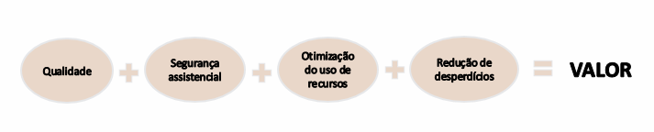
Definição
Value Management Office (VMO), é o Escritório de Valor de uma organização, essa estrutura contempla profissionais qualificados, dedicados exclusivamente a mapear processos, identificar falhas e propor melhorias na gestão assistencial da instituição. O VMO é um modelo desenhado para gerar uma cultura de gerenciamento de valor em saúde na organização. (MAKDISSE, 2018).
Nota: Valor em saúde significa cuidar melhor, gastar menos e garantir acesso a todos.
Colocar o paciente no centro gera segurança, qualidade e eficiência para todo o sistema.
Saúde baseada em valor transforma processos, engaja equipes e entrega resultados reais para pacientes e sociedade.

Slide 13
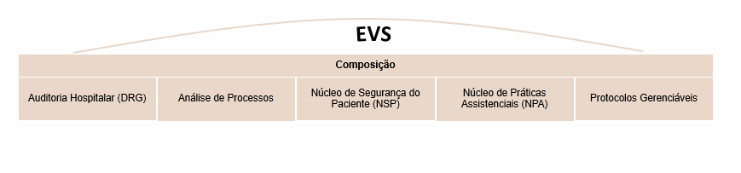
EVS - HUCM
OBJETIVO: Difundir a cultura de valor em saúde por meio da racionalização e melhoria contínua de processos, proporcionando economia e ganho de qualidade na assistência prestada e na formação de profissionais de saúde.

Slide 14
Resultados
Nota: Redução de 15,38 % na média permanência hospitalar.

Slide 15
Resultados
Nota: Redução de 17,19 % na (IN)eficiência Operacional.

Slide 16
Resultados
Nota: Em 2024 houve a reestruturação da Comissão de Revisão de Óbitos afim de melhorar a qualidade da assistência à saúde com proposição de ações corretivas e preventivas baseadas nas análises dos casos via NSP. Redução de 12,81 % na taxa de mortalidade.

Slide 17

Ganhos obtidos
Redução dos custos
Efetividade no giro de leitos
Otimização da fila do SUS
Maior qualidade e segurança assistencial
Otimização de processos
Envolvimento do corpo clínico nos processos
Maior interface da equipe multidisciplinar gestão
Relevância na estrutura organizacional da fundação.

Slide 18
Referências
Porter ME, Teisberg EO. Redefining health care: creating value-based competition on results. Boston: Harvard Business School Press; 2006.
Moreira Grillo Pedrosa, T., & Couto, R. C. (2020). POLÍTICA DE GOVERNANÇA E ENTREGA DE VALOR EM SAÚDE. Revista Científica Faculdade Unimed, 2(2), 12-15. https://doi.org/10.37688/rcfu.v2i2.133
Lewanczuk R, Chuck A, Todd K, Yiu V. Value in Healthcare: Designing an Integrated Value-Based Healthcare System. Healthc Pap. 2020 Feb;19(1):59-64. doi: 10.12927/hcpap.2020.26154. PMID: 32310754
Anne Louise Maria Pronk; Michiel Jeroen Herman Willem Kortstee. Value based health care (VBHC) in Brazil: a paper promise or the start of a transformation in health care?. In: CONGRESSO INTERNACIONAL DE QUALIDADE EM SERVIçOS E SISTEMAS DE SAúDE, 2019, São Paulo. Anais eletrônicos... Campinas, Galoá, 2019. Disponível em: <https://proceedings.science/qualihosp-2019/trabalhos/value-based-health-care-vbhc-in-brazil-a-paper-promise-or-the-start-of-a-transfo?lang=pt-br> Acesso em: 08 mar. 2024.
Marcia Makdisse, Value Management Office, Hospital Israelita Albert Einstein. Value in Health Regional Issues ISPOR. https://doi.org/10.1016/j.vhri.2018.02.002
Mauro Oscar Soares de Souza Lima; Luis Márcio Araújo Ramos Governança clínica: desafios e inovação do Hospital Márcio Cunha na gestão do corpo clínico. DNV GL. Disponível em: https://www.dnv.com.br Acesso em 10 dez. 2023
STARLING CEF, COUTO BRGM, FIALHO AS, ALVES AA. Impacto das infecções hospitalares na lucratividade de hospitais privados brasileiros. Prática Hospitalar & Urgências, v. 34, p. 77-80, 2004
STARLING CRF, COUTO BRGM et al. Keeping Score for healthcare Improvement: benchmarking HAIs in developing countries – The NOIS Project. In: SHEA Spring 2019, Boston, USA

Slide 19


Obrigada
Escritório de Valor em Saúde
3299-8129 | 3299-8125
Roberta.matoso@feluma.org.br

